Slide 1
La Cultura de Manejar Con Seguridad en el Estado de Washington
Manejando afectado por el uso de cannabis and alcohol (DUI-CA por sus ingenias en Ingles)

Slide 2
Visión General
La Cultura de Target Zero (Meta Zero)
La Cultura Actual del Estado de Washington en Manjar Afectado por el uso de Cannabis y Alcohol
Que Puede Hacer USTED

Slide 3
¿Que es Cultura?

Slide 4
Cultura
Los Valores, suposiciones, y creencias compartidas por un grupo de personas que influye su comportamientos

Slide 5
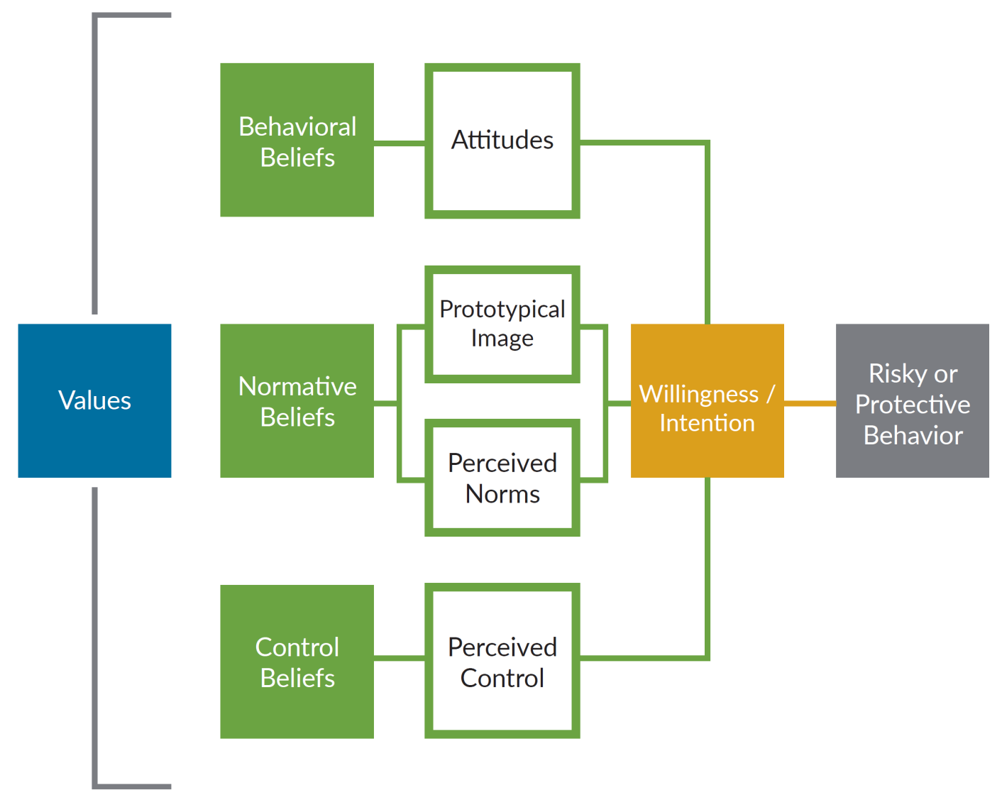
Modelo de Comportamientos
Creencias de Comportamientos
Actitudes
Imagen Prototípica
Disposición/Intención
Comportamiento Arriesgado o Protector
Valores
Creencias Normativas
Normativas Percibidas
Control de Creencias
Control Percibido

Slide 6
Preocupaciones de Manejar Afectado
Manejar afectado por el alcohol y drogas es el factor principal que contribuye a los choques fatales en el estado Washington.
Manejar afectado por el poli consumo de drogas es el factor en un cuarto de los choques en Washington.
Grondel, D.T., Hoff, S., and Doane, D., (2018). Marijuana Use, Alcohol Use, and Driving in Washington State: Emerging Issues With Poly-Drug Use on Washington Roadways. Washington Traffic Safety Commission.

Slide 7
Numero de Conductores de WA en Choques Fatales
Afectados por el Alcohol y/o Drogas
Poli consumo (Examen positivo de dos drogas o mas combinación de alcohol y drogas)
Contenido de alcohol en la sangre>=.08 (no mas sin drogas)
UNA sola droga (Examen positivo de una droga o alcohol bajo .08)

Slide 8
Preocupaciones de Manejar Afectado
El uso de Cannabis esta aumentando.
El uso de cannabis por personas (edad 18+) en Washington ha aumentado por 85% durante los últimos 9 años (2008 al 2017).¹
2017
2008
Conductores de vehículos durante el fin de semana de noche salen positivos de tetrahidrocannabinol (THC) aumento por 50% de 2007 tal 2014.²
2014
2007
Went from 12.6% in 2008-09 to 23.2% in 2016-17 (SAMHSA, Center for Behavioral Health Statistics and Quality, National Survey on Drug Use and Health, 2018).
Berning, A., R. Compton, and K. Wochinger, “Results of the 2013–2014 National Roadside Survey of alcohol and drug use by drivers.” Traffic Safety Facts Research Note. Report No. DOT HS 812 118. Washington, DC: National Highway Traffic Safety Administration, (February 2015) pp. 1-5.

Slide 9
Preocupaciones de Manejar Afectado
La gente de Washington están manejando después de usar cannabis.
En junio 2014, 11% de los conductores de vehículos durante el fin de semana de noche reportaron de que habían manejado dentro dos horas de usar cannabis por lo menos una vez durante los últimos 12 meces.¹
Por 2016, conductores de vehículos que poli consumieron (incluyendo alcohol) tomaron parte en choques fatales en cual:
Mas de dos veces el numero de conductores de vehículos que consumieron solo alcohol y
Mas de cinco veces el numero de conductores de vehículos que consumieron solo cannabis.²
SAMHSA, Center for Behavioral Health Statistics and Quality, National Survey on Drug Use and Health, 2002-2017.
Washington Traffic Safety Commission, Marijuana Use, Alcohol, Use and Driving in Washington State, April 2018.

Slide 10
Preocupaciones de Manejar Afectado
Manejar afectado por cannabis aumenta el riesgo de estar en un choque.
“Existe evidencia sustancial con estadísticos asociados entre el uso de cannabis y el aumento de el riesgo de choques vehiculares.”¹
Un meta análisis de 66 estudios muestra que el riesgo de estar involucrado en un choque aumenta cuando usan cannabis.²
Conductores que manejan afectados por cannabis son mas probables de ser responsables de un choque fatal que aquellos que no manejan intoxicados.³
National Academies of Sciences, Engineering, and Medicine. 2017. The health effects of cannabis and cannabinoids: The current state of evidence and recommendations for research. Washington, DC: The National Academies Press.
Elvik, Rune, “Risk of Road Accident Associated with the Use of Drugs: A Systematic Review and Meta-Analysis of Evidence from Epidemiological Studies.” Accident Analysis & Prevention, Vol. 60 (November 2013) pp. 254–67.
Gadegbeku, Blandine, Emmanuelle Amoros, and Bernard Laumon, “Responsibility Study: Main Illicit Psychoactive Substances among Car Drivers Involved in Fatal Road Crashes.” Annals of Advances in Automotive Medicine. Association for the Advancement of Automotive Medicine. Scientific Conference, Vol. 55 (2011) pp. 293–300.

Slide 11
Encuesta de Seguridad de Trafico
El centro de cultura de salubridad y seguridad evaluara la cultura de seguridad de trafico del estado de Washington sobre manejar afectado por Cannabis y Alcohol (DUI-CA pos sus insignias en Ingles)
Comprender la cultura (los valores, actitudes, creencias, y comportamientos compartidos) de personas que DUI-CA
Comprender la cultura de las personas que intervienen para prevenir que alguien maneje afectado

Slide 12
Encuesta de Seguridad de Trafico
Encuesta
870 participantes de edades 18-65 que viven en Washington
Muestra representante de todo el estado
DUI-CA definido como manejar dentro 2 horas después de usar cannabis y alcohol
PRECAUCION: Manejar dentro 2 horas después de consumir cannabis y/o alcohol NO es seguro. Esto fue utilizado como una pregunta estándar en la encuesta.
DUI-CA - Manejar afectado por el alcohol y cannabis (DUI-CA por sus insignias en Ingles)

Slide 13
Encuesta de Seguridad de Trafico
PRECAUCION: Manejar dentro 2 horas después de consumir cannabis y/o alcohol NO es seguro.
¿ Porque 2 horas?
Para el propósito de la encuesta solamente
Es mas fácil de contestar en comparación de mas largos periodos de tiempo
Consiste con otras encuestas en comparación
Manejar después de consumir alcohol o cannabis no es seguro…incluso después de 2 horas. Múltiples factores determinan que tan rápido el alcohol sale del cuerpo. No se han conducido bastantes estudios sobre el cannabis, ya que el cuerpo lo almacena en la gordura, los afectos pueden durar días.

Slide 14
La Cultura de Seguridad de Trafico
Casi todos los adultos en Washington están preocupados sobre la seguridad en las carreteras y tienen fuertes creencias protectoras.
Casi todos están moderadamente o mas, preocupados sobre la seguridad en las carreteras.
Casi todos (74%) están de acuerdo que el único numero aceptable de muertes y lesiones en nuestras carreteras debe ser cero.
Casi todos (91%) están de acuerdo de que es la responsabilidad de los conductores de vehículos cumplir con las leyes de nuestras carreteras.
Casi todos (64%) están de acuerdo de que los afectos empiezan con el primer trago de alcohol.
Casi todos (76%) están de acuerdo de que una persona se empieza a afectar en cuanto empieza a consumir el cannabis.

Slide 15
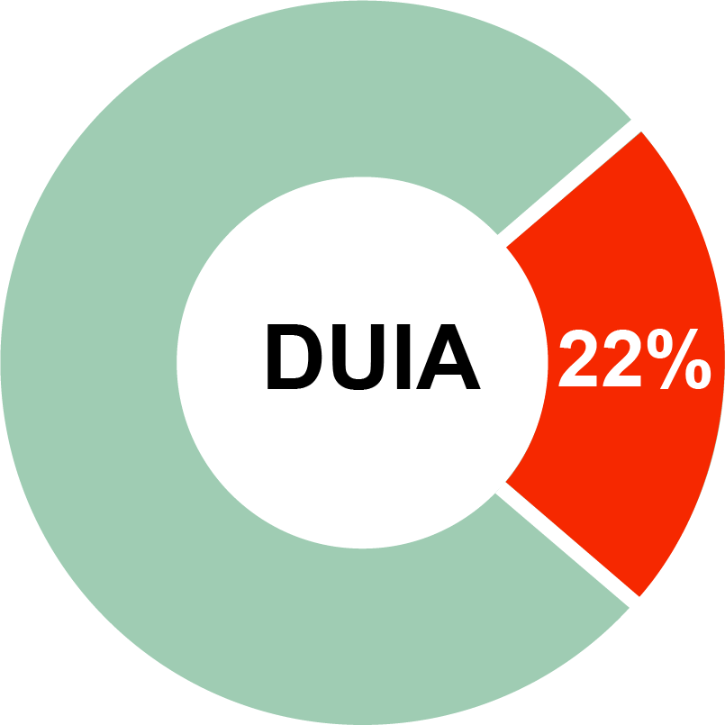
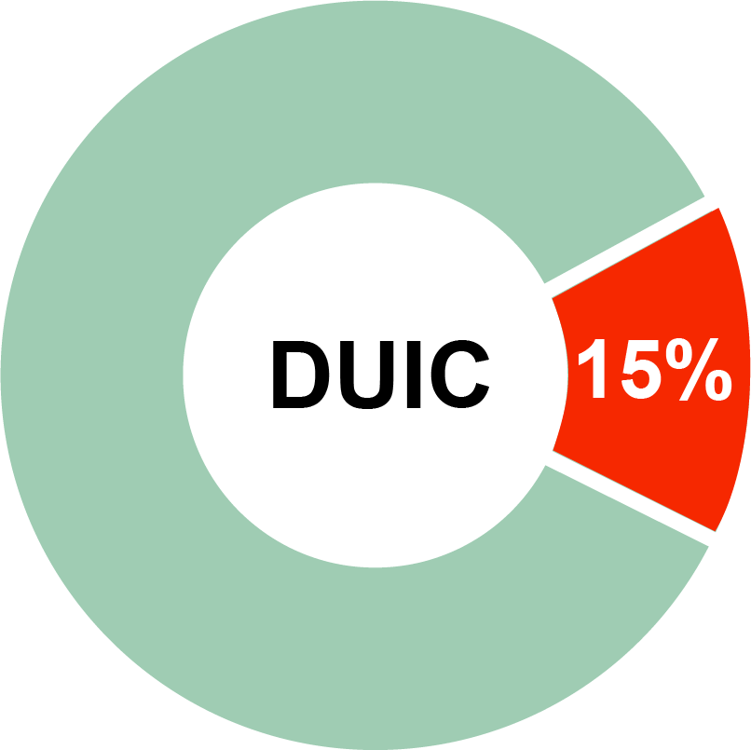
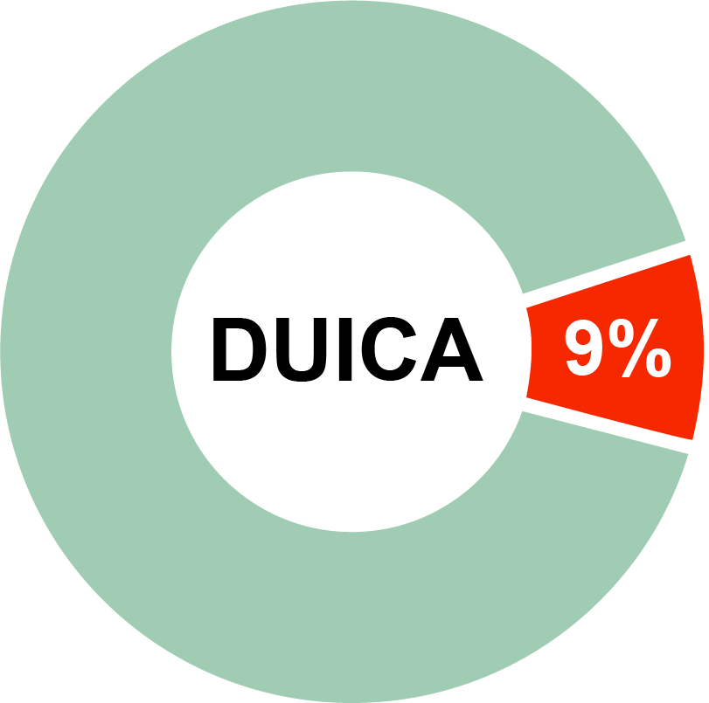
La Cultura de Seguridad de Trafico
Casi todos los adultos en Washington no manejan afectados por el alcohol o drogas.
Comportamientos de conducción a través de 12 meses reportados por si mismos:
78% no manejan dentro 2 horas de consumir alcohol
85% no manejan dentro 2 horas de consumir cannabis
91% no manejan dentro 2 horas de consumir cannabis and alcohol
Sin embargo, demasiadas personas si lo hacen creando un riesgo significativo a ayos mismos y al publico en general.
Manejar afectado por el:
alcohol DUIA - por sus insignias en Ingles
cannabis DUIC por sus insignias en Ingles
alcohol y cannabis DUICA por sus insignias en Ingles

Slide 16
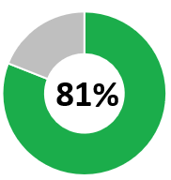
La Cultura de Seguridad de Trafico
Casi todos los adultos en Washington (81%) tienen una actitud NEGATIVA sobre DUI-CA.
Ellos que tienen una actitud positiva son DOS veces mas probables de DUI-CA.
Ellos que si DUI-CA son:
Son mas probables de creer que manejar afectado por el alcohol y cannabis mejora sus habilidades para manejar; y
Son menos probables de creer de que están en riesgo de ser arrestados o estar en un choque.
DUI-CA - Manejar afectado por el alcohol y cannabis (DUI-CA por sus insignias en Ingles)

Slide 17
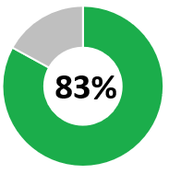
La Cultura de Seguridad de Trafico
Casi todos los adultos (83%) creen que NO ES ACEPTABLE manejar dentro dos horas de consumir alcohol y cannabis.
Ellos que perciben DUI-CA es aceptable son mas de 4.5 VECES mas probables de DUI-CA ellos mismos.
DUI-CA - Manejar afectado por el alcohol y cannabis (DUI-CA por sus insignias en Ingles)

Slide 18
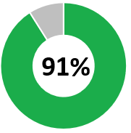
La Cultura de Seguridad de Trafico
Casi todos los adultos (91%) NO manejan dentro de dos horas de consumir alcohol y cannabis.
Ellos que perciben que casi toda la gente DUI-CA con frecuencia son DOS veces mas probables de
DUI-CA ellos mismos.
¡Ellos que DUI-CA perciben que casi todos los adultos en Washington lo hacen también (cuando en realidad, casi todos NO lo hacen)!
DUI-CA - Manejar afectado por el alcohol y cannabis (DUI-CA por sus insignias en Ingles)

Slide 19
La Cultura de Seguridad de Trafico
Es posible que personas que usan cannabis porque creen que les ayuda a “calmarse” y a “desembriagarse” cuando toman demasiado alcohol.
77% de ellos que DUI-CA son mas probables de sentir mas ansiedad después de tomar y usar cannabis para calmarse
52% de ellos que DUI-CA son mas probables de sentirse demasiado afectados después de tomar alcohol y usar cannabis para desembriagarse
Usar cannabis después de tomar alcohol NO es mas seguro para manejar.^{1,2,3}
DUI-CA - Manejar afectado por el alcohol y cannabis (DUI-CA por sus insignias en Ingles)
National Academies of Sciences, Engineering, and Medicine. 2017. The health effects of cannabis and cannabinoids: The current state of evidence and recommendations for research. Washington, DC: The National Academies Press.
Elvik, Rune, “Risk of Road Accident Associated with the Use of Drugs: A Systematic Review and Meta-Analysis of Evidence from Epidemiological Studies.” Accident Analysis & Prevention, Vol. 60 (November 2013) pp. 254–67.
Gadegbeku, Blandine, Emmanuelle Amoros, and Bernard Laumon, “Responsibility Study: Main Illicit Psychoactive Substances among Car Drivers Involved in Fatal Road Crashes.” Annals of Advances in Automotive Medicine. Association for the Advancement of Automotive Medicine. Scientific Conference, Vol. 55 (2011) pp. 293–300.

Slide 20
La Cultura de Seguridad de Trafico
Intervenciones
Entre adultos en Washington en una situación de intervenir, casi todos (81%) tomamos pasos para prevenir de que alguien maneje afectado.
Ellos hacen cosas de seguridad como:
Disponer un viaje seguro para la persona;
Detener a la persona para que se quede donde esta; o
Envolver a otra persona que pueda ayudar;
Estar preparado para llamar al 911 si la persona decide manejar.

Slide 21
¡Lo que USTED puede hacer!
¡Nosotros creamos nuestra cultura!
¡
This Photo by Unknown Author is licensed under CC BY-SA-NC

Slide 22
¡Lo que USTED puede hacer!
Comparta y converse sobre estos resultados.
Use la información existente sobre los valores, actitudes, y creencias positivas
Corrija las percepciones erróneas
NO es seguro DUICA
Casi toda la gente cree que DUICA No es aceptable
Casi toda la gente NO DUICA
Usar cannabis después de tomar alcohol NO lo hace mas seguro de manejar
DUI-CA - Manejar afectado por el alcohol y cannabis (DUI-CA por sus insignias en Ingles)

Slide 23
¡Lo que USTED puede hacer!
Integre información precisa dentro programas, estrategias, y comunicaciones.
Claramente establezca los valores, actitudes, y creencias existentes positivos.
Corrija las percepciones erróneas
DUICA NO es seguro
Casi toda la gente cree que DUICA NO es aceptable
Casi toda la gente NO DUICA
Usar cannabis después de tomar alcohol no es mas seguro para manejar
DUI-CA - Manejar afectado por el alcohol y cannabis (DUI-CA por sus insignias en Ingles)

Slide 24
¡Lo que USTED puede hacer!
Aumente las intervenciones para prevenir manejar afectado por el alcohol y drogas.
Integre intervenciones SEGURAS adentro de programas, estrategias, y comunicaciones existentes.
No promueva inhabilitar vehículos, permitiendo que personas afectadas por el alcohol o drogas caminen, o el uso de intervenciones físicas.
Promueva estrategias seguras como:
Disponer un viaje seguro para la persona;
Detener a la persona para que se quede donde esta; o
Envolver a otra persona que pueda ayudar;
Estar preparado para llamar al 911 si la persona decide manejar.

Slide 25
Preguntas o Comentarios

Slide 26
Nombre
Titulo
Información de Contacto

